Slide 1
黄金点游戏策略

Slide 2
目录
黄金点游戏介绍
AI策略介绍

Slide 3
黄金点游戏介绍

Slide 4
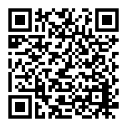
黄金点游戏介绍
“N个同学（N通常大于10），每人写一个0~100之间的有理数 (不包括0或100)，交给裁判，裁判算出所有数字的平均值，然后乘以0.618（所谓黄金分割常数），得到黄金点G。提交的数字最靠近G（取绝对值）的同学得到N分，离G最远的同学得到－2分，其他同学得0分。”
——《创新的时机-黄金点游戏》

Slide 5
黄金点游戏介绍
“这个游戏的一个变种是，如果每人可以提交两个数字，其它规则相同，你的策略会有什么变化？ “
——《创新的时机-黄金点游戏》

Slide 6
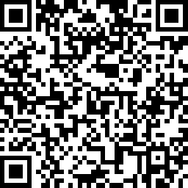
扫码进入游戏
https://goldennumber.azurewebsites.net/?roomid=1122
如果用微信扫码的话，请再选择用浏览器打开。
以免微信不停弹对话框。

Slide 7
AI策略介绍

Slide 8
基于规则的策略
“当对方……，我就……”
重复上一轮黄金点
上一轮黄金点*0.618
最近十轮黄金点取均值
……

Slide 9
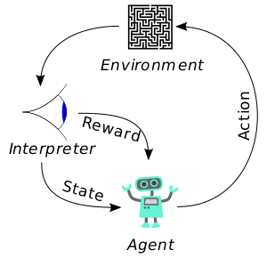

基于学习的策略 – 强化学习
基本上，强化学习模型包括：
环境状态的集合 $S$
动作的集合 $A$
状态转换规则 $S×A→S$
状态转换的即时奖励 $R_{a}\left(s,s^{′}\right)$
决定动作的策略

Slide 10
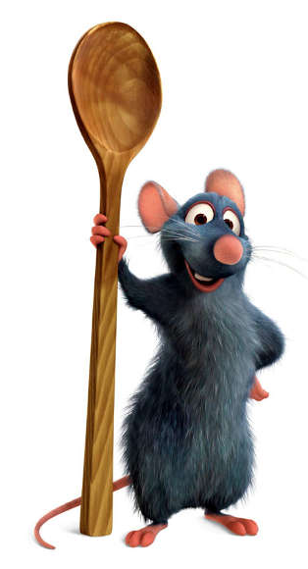
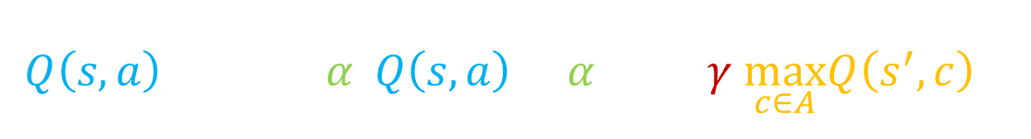

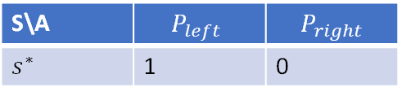
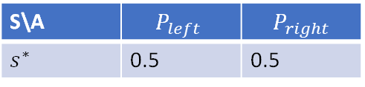

强化学习
Q-Learning
状态集合 $S$
动作集合 $A$
学习算法
Q-Table $Q$
状态集合只有一个元素 $\left\{s^{∗}\right\}$
$表项：P_{left} , P_{right}$
初始化
（随机）
训练后
S\A | $$P_{left}$$ | $$P_{right}$$
$$s^{∗}$$ | 0.5 | 0.5
S\A | $$P_{left}$$ | $$P_{right}$$
$$s^{∗}$$ | 1 | 0
$Q\left(s,a\right)←\left(1−α\right)Q\left(s,a\right)+α\left(r+γ \max_{c∈A}Q\left(s^{′},c\right)\right)$
？
食物
电击
Notes:
\alpha 是学习率，越小越遵循已有经验
\gamma 是折扣

Slide 11
Q-Learning & 黄金点
如何建模？
环境状态
历史提交
历史黄金点
动作
+/- 固定值、比例
过去N轮黄金点 [min, max] 区间内

Slide 12
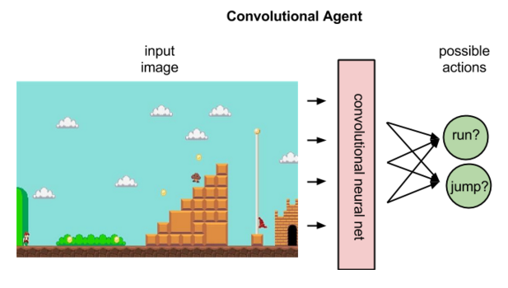
深度强化学习
环境状态太多
用DNN编码
典例：
Deep Q-Learning
Notes:
超级马里奥，怎么从画面里得到状态和动作？像素太多了、甚至是空间是连续的——我们用卷积神经网络
黄金点是不是也可以用DNN编码历史记录？

Slide 13
其他策略
扰乱策略
猜测他人策略

Slide 14
怎样开始你的AI设计？
提交结果
最终结果
考虑更多因素，更复杂model，考虑其他玩家操作。。。
迭代提升
本地与其他简单AI进行比较
测试AI性能
规则，简单学习
完成初始AI

Slide 15
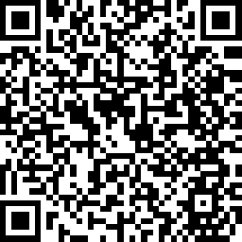
扫码进入游戏
https://goldennumber.azurewebsites.net/?roomid=1123
如果用微信扫码的话，请再选择用浏览器打开。
以免微信不停弹对话框。
Notes:
2nd round

Slide 16
Reference
Reinforcement Learning: An Introduction
Richard S. Sutton and Andrew G. Barto
https://mitpress.mit.edu/books/reinforcement-learning-second-edition
Q-learning
Christopher J. C. H. Watkins and Peter Dayan
https://link.springer.com/article/10.1007/BF00992698
Deep Reinforcement Learning: An Overview
Yuxi Li
https://arxiv.org/abs/1701.07274

